Slide 1
Предсказание состава покупок
Студенты группы ФТиАД ФКН ВШЭ
Александр Орлов и Андрей Коломиец.
26 декабря 2018.

Slide 2
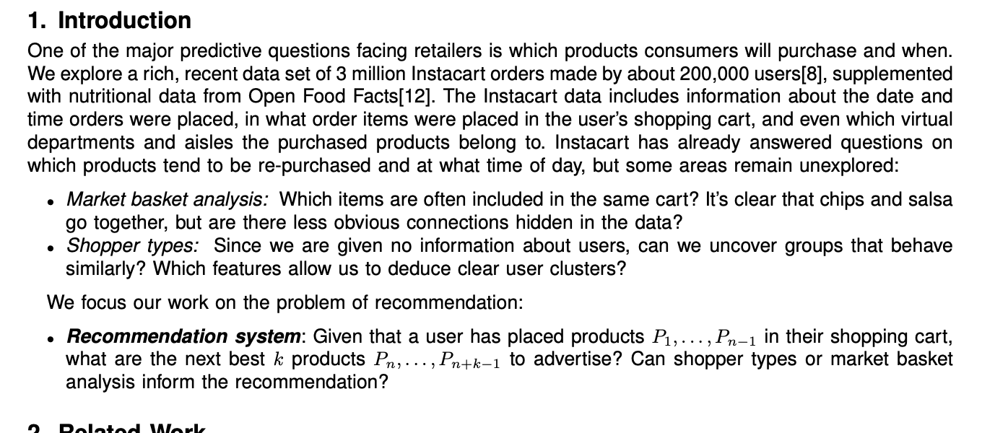
Introduction

Slide 3
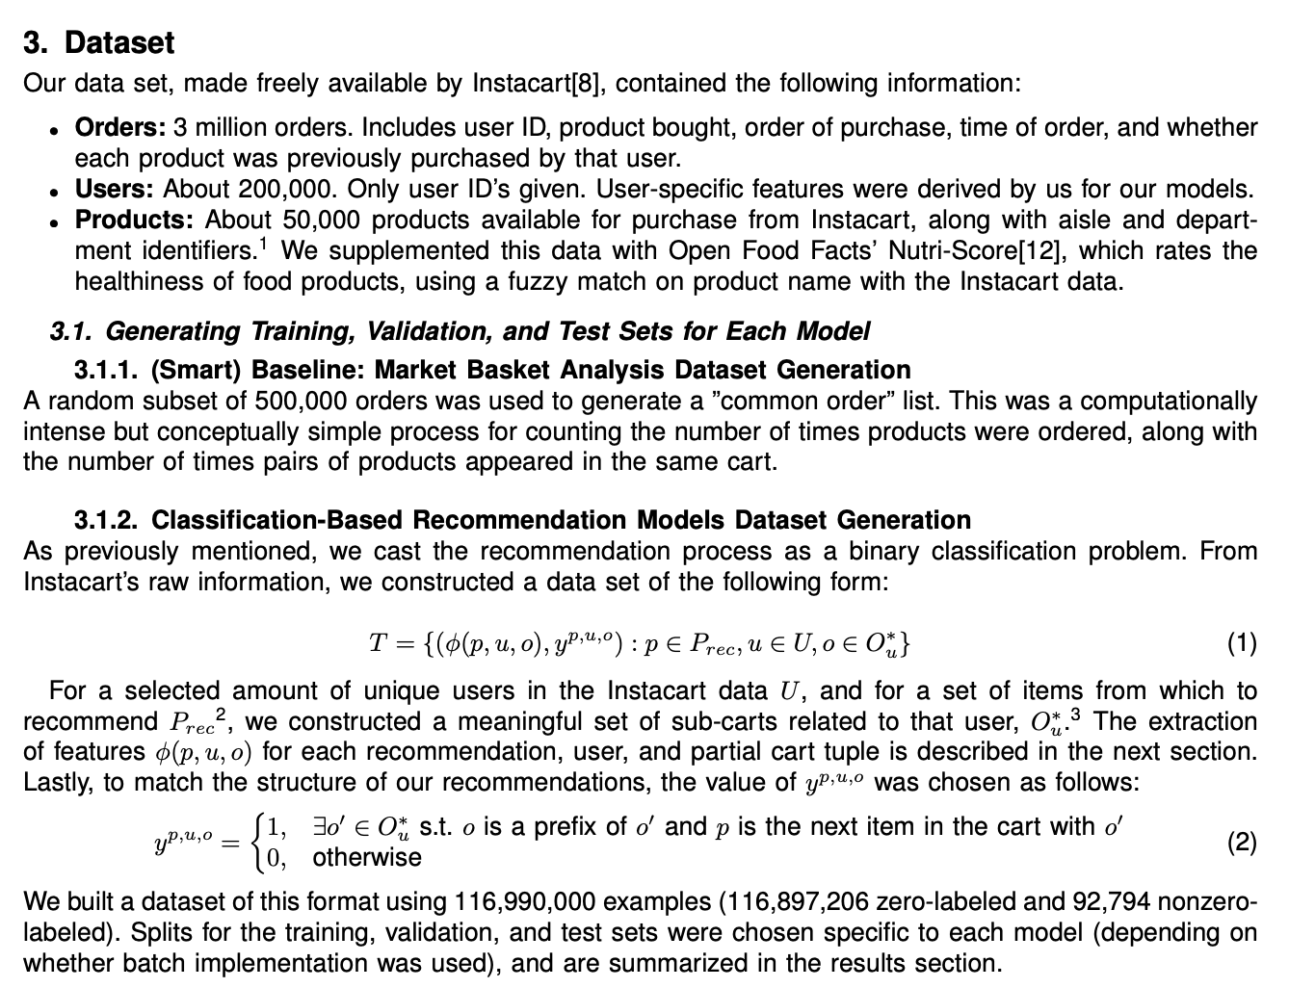
Dataset

Slide 4
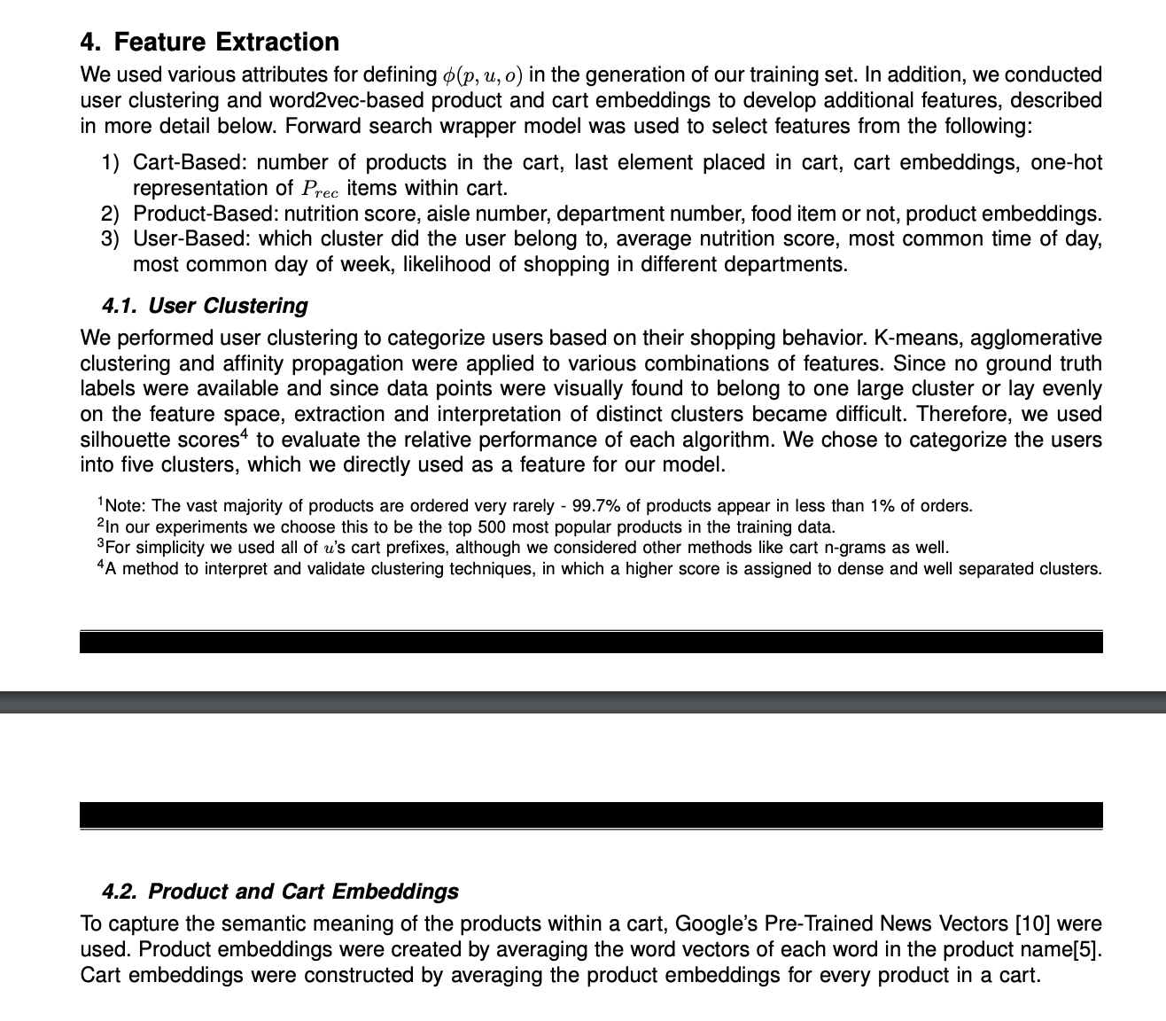
Feature extraction

Slide 5
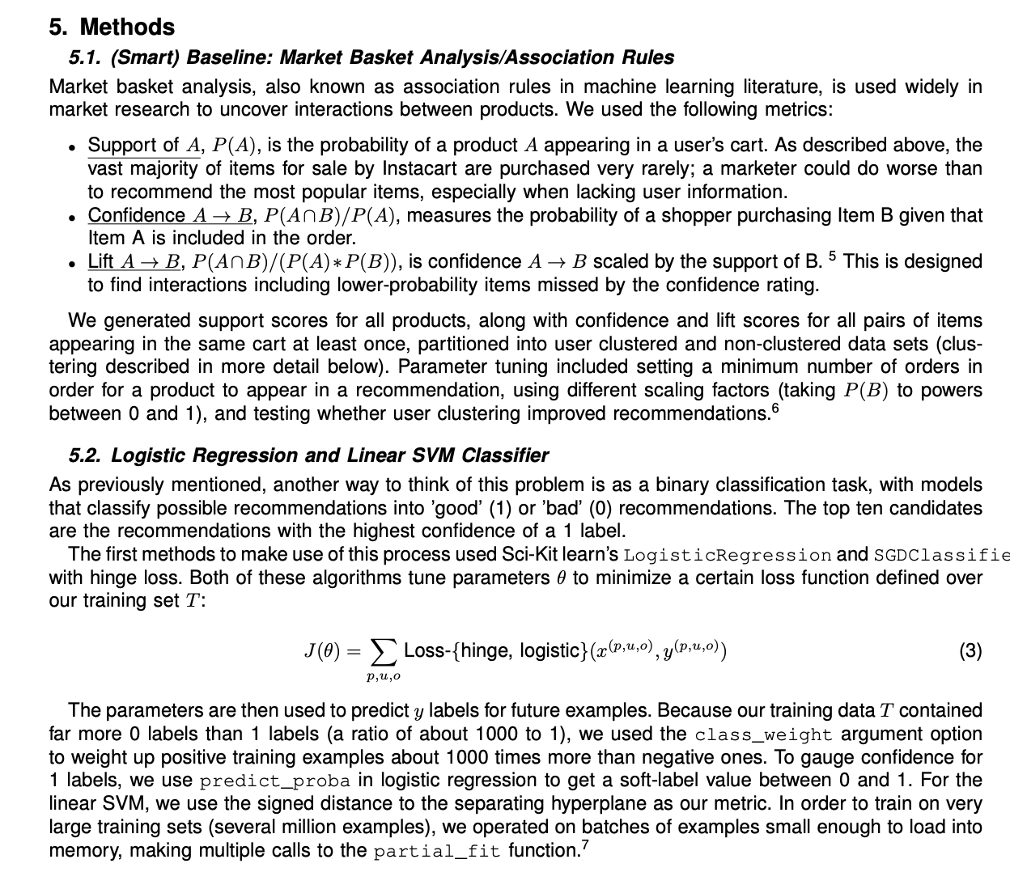
Methods

Slide 6
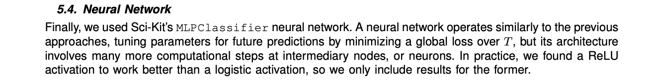
Methods

Slide 7
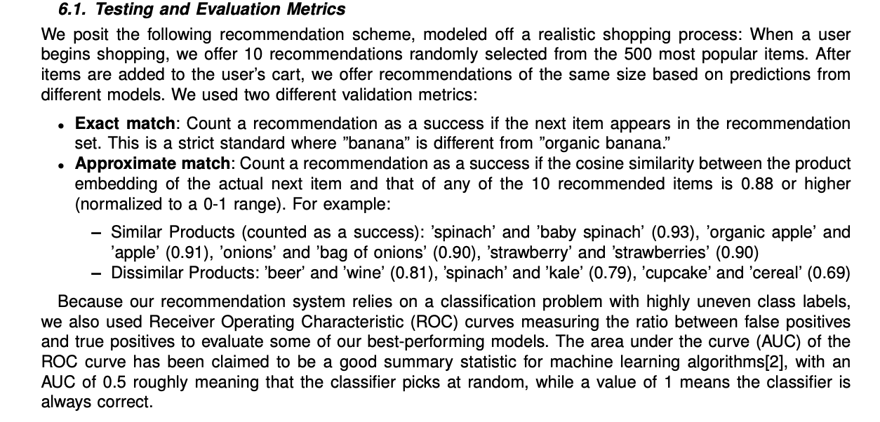
Metrics

Slide 8
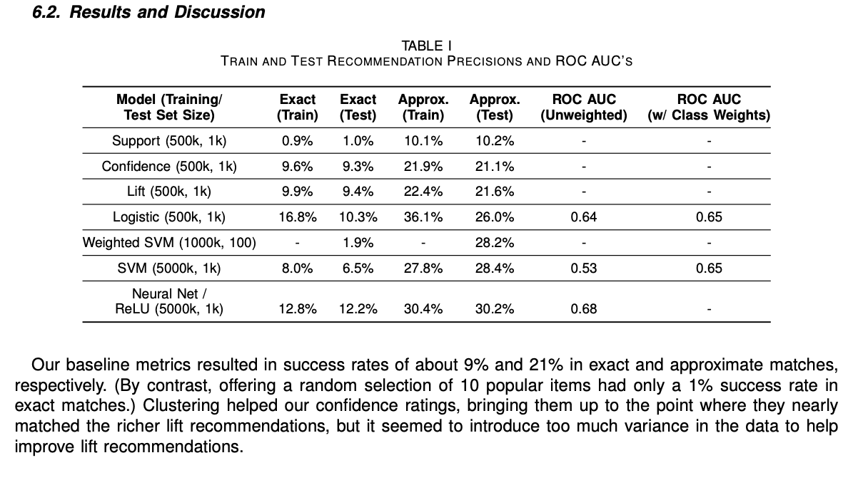
Results

Slide 9
Спасибо за внимание

